Slide 1
LA MAYOR TRANSFORMACIÓN DE LA EDUCACIÓN SUPERIOR EN SU HISTORIA: ¿CÓMO SE PROYECTA EL FUTURO?
José Antonio Guzmán
Universidad de los Andes
Julio, 2020

Slide 2
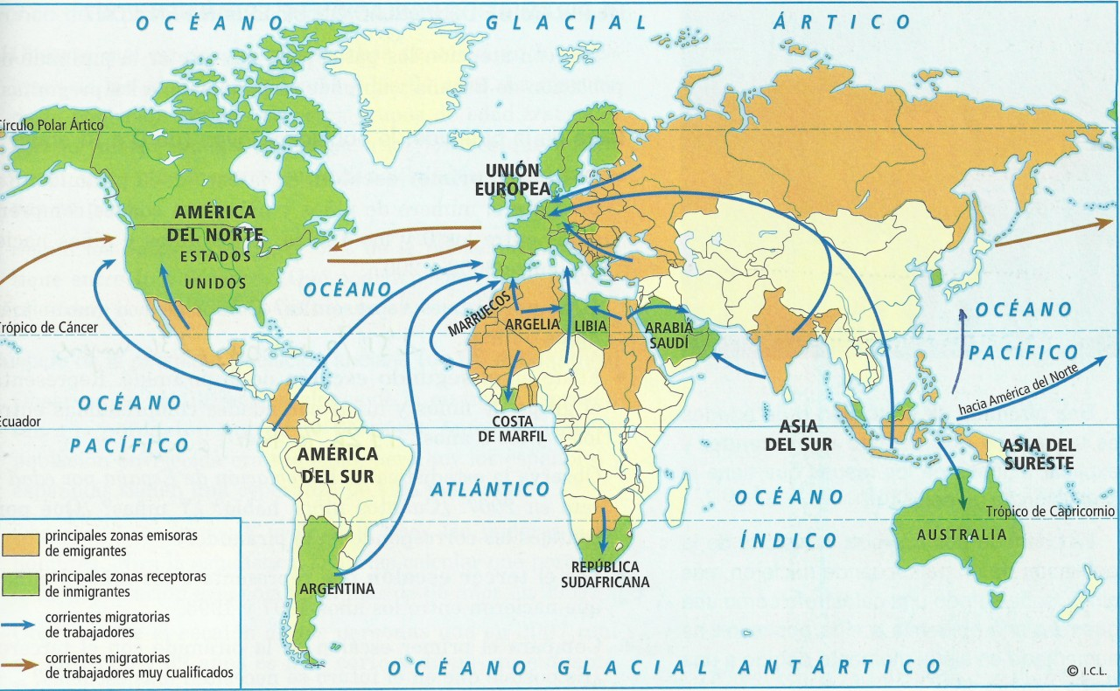
CULTURA
TECNOLOGIA
DEMOGRAFIA
UNIVERSIDAD DE LOS ANDES CHILE

Slide 3
INMIGRACION
Número de inmigrantes de acuerdo al período de llegada
500.000
450.000
400.000
350.000
Numero de inmigrantes
300.000
250.000
200.000
150.000
100.000
50.000
Antes 1990
1990- 1999
2000-2009
2010-2017
Año de llegada
Fuente: Instituto Nacional de Estadísticas de Chile, Censo 2017
UNIVERSIDAD DE LOS ANDES CHILE
UANDES

Slide 4
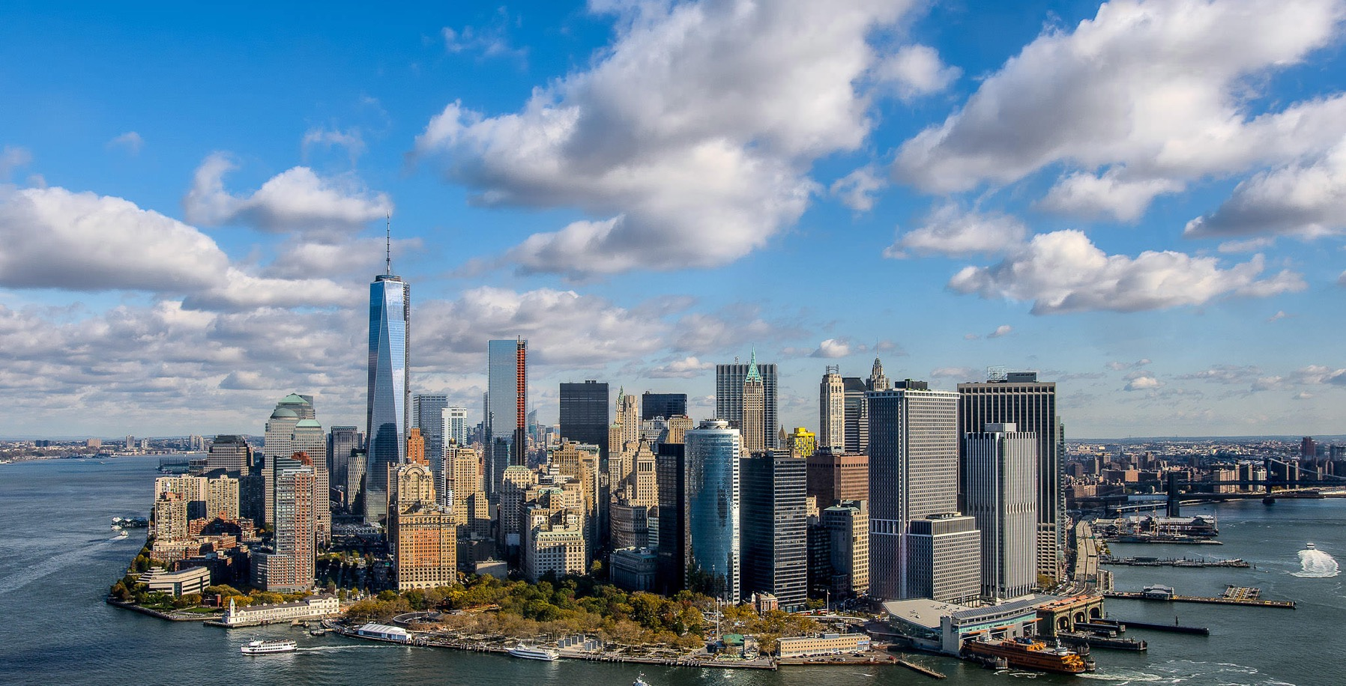
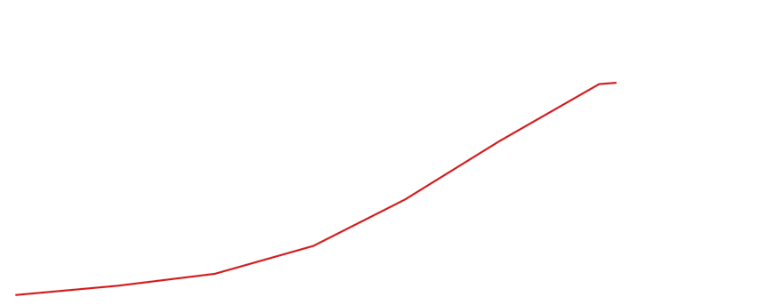
CRECIMIENTO DE LOS MOOCs
8k
6k
4k
2k
0
2012
2013
2014
2015
2016
2017
2018
Fuente: www.classcentral.com
UNIVERSIDAD DE LOS ANDES CHILE
UANDES

Slide 5
UNIVERSIDAD DE LOS ANDES CHILE
UANDES

Slide 6
DEBATE SOBRE LA SOCIEDAD
CURRICULO Y EDUCACIÓN
PUNTO DE ENCUENTRO
INVESTIGACIÓN
CERTIFICACIÓN
UNIVERSIDAD DE LOS ANDES CHILE
UANDES

Slide 7
DEBATE SOBRE LA SOCIEDAD
UNIVERSIDAD DE LOS ANDES CHILE
UANDES

Slide 8
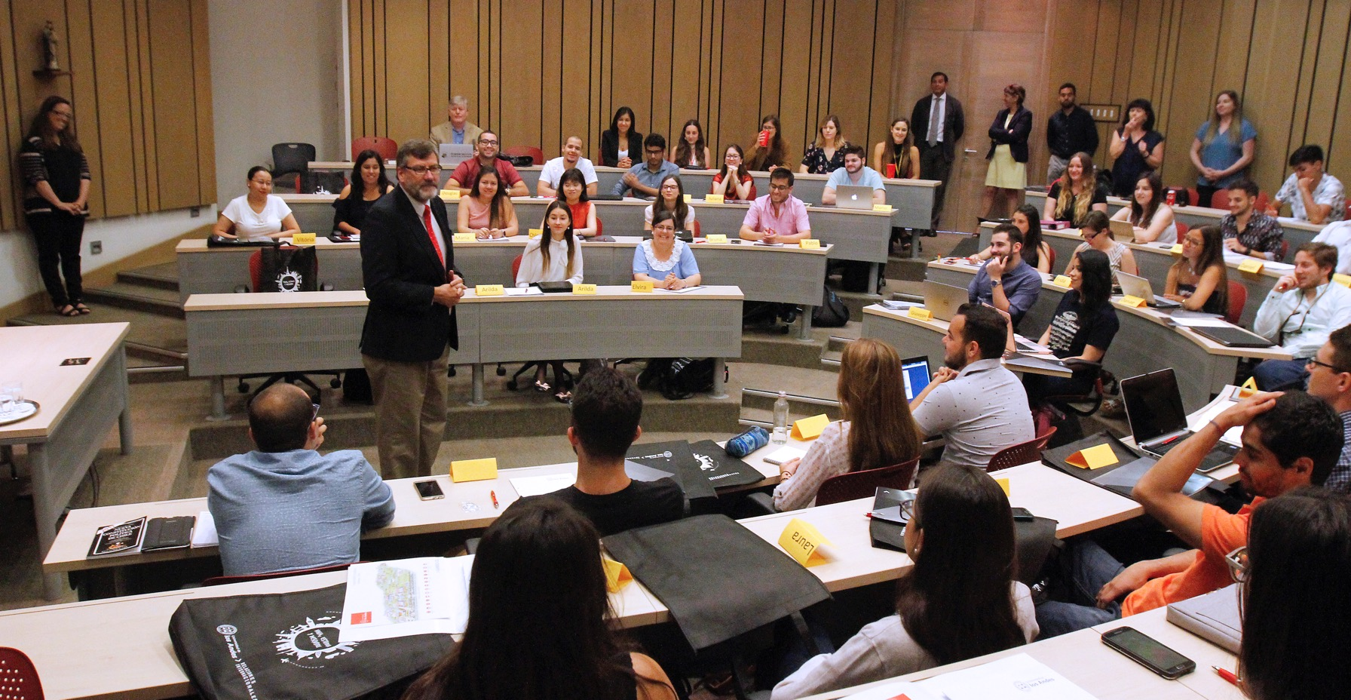
CURRICULO Y EDUCACIÓN
UNIVERSIDAD DE LOS ANDES CHILE
UANDES

Slide 9
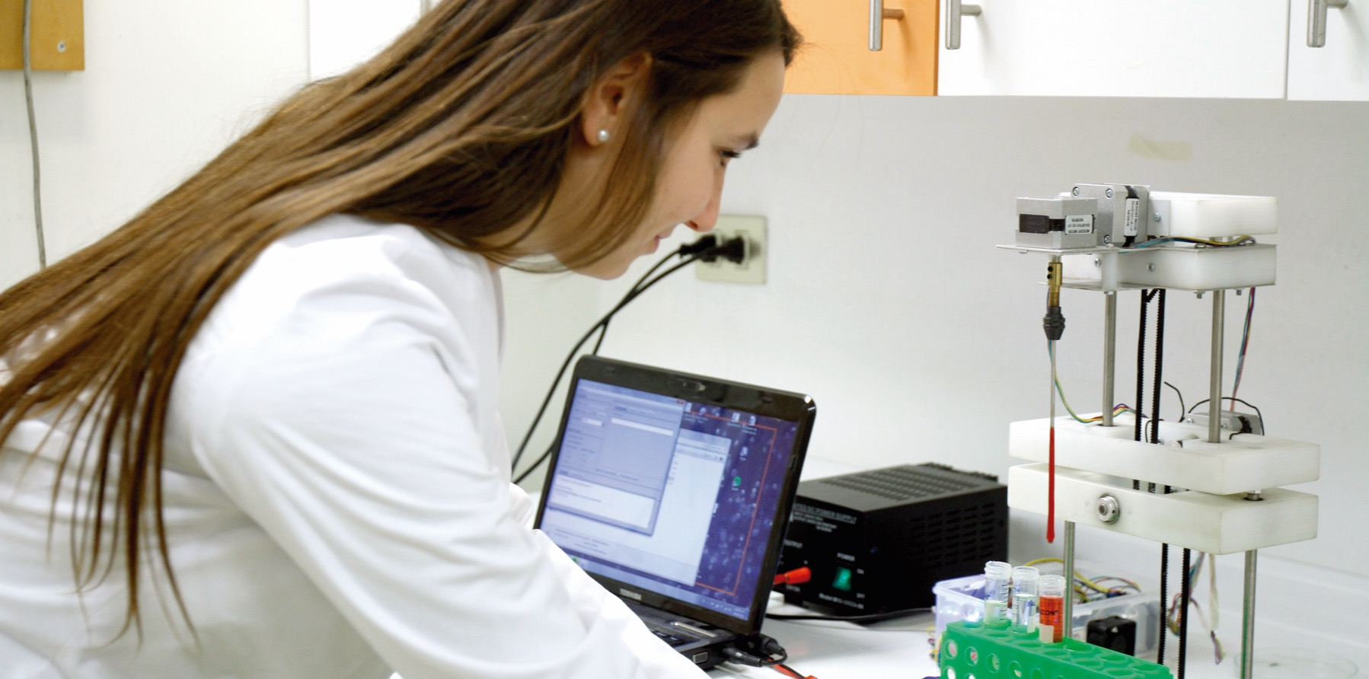
INVESTIGACION
UNIVERSIDAD DE LOS ANDES CHILE
UANDES

Slide 10
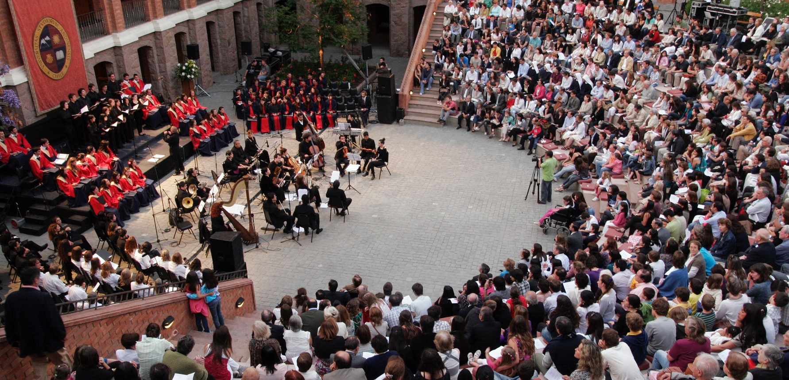
PUNTO DE ENCUENTRO
UNIVERSIDAD DE LOS ANDES CHILE
UANDES

Slide 11
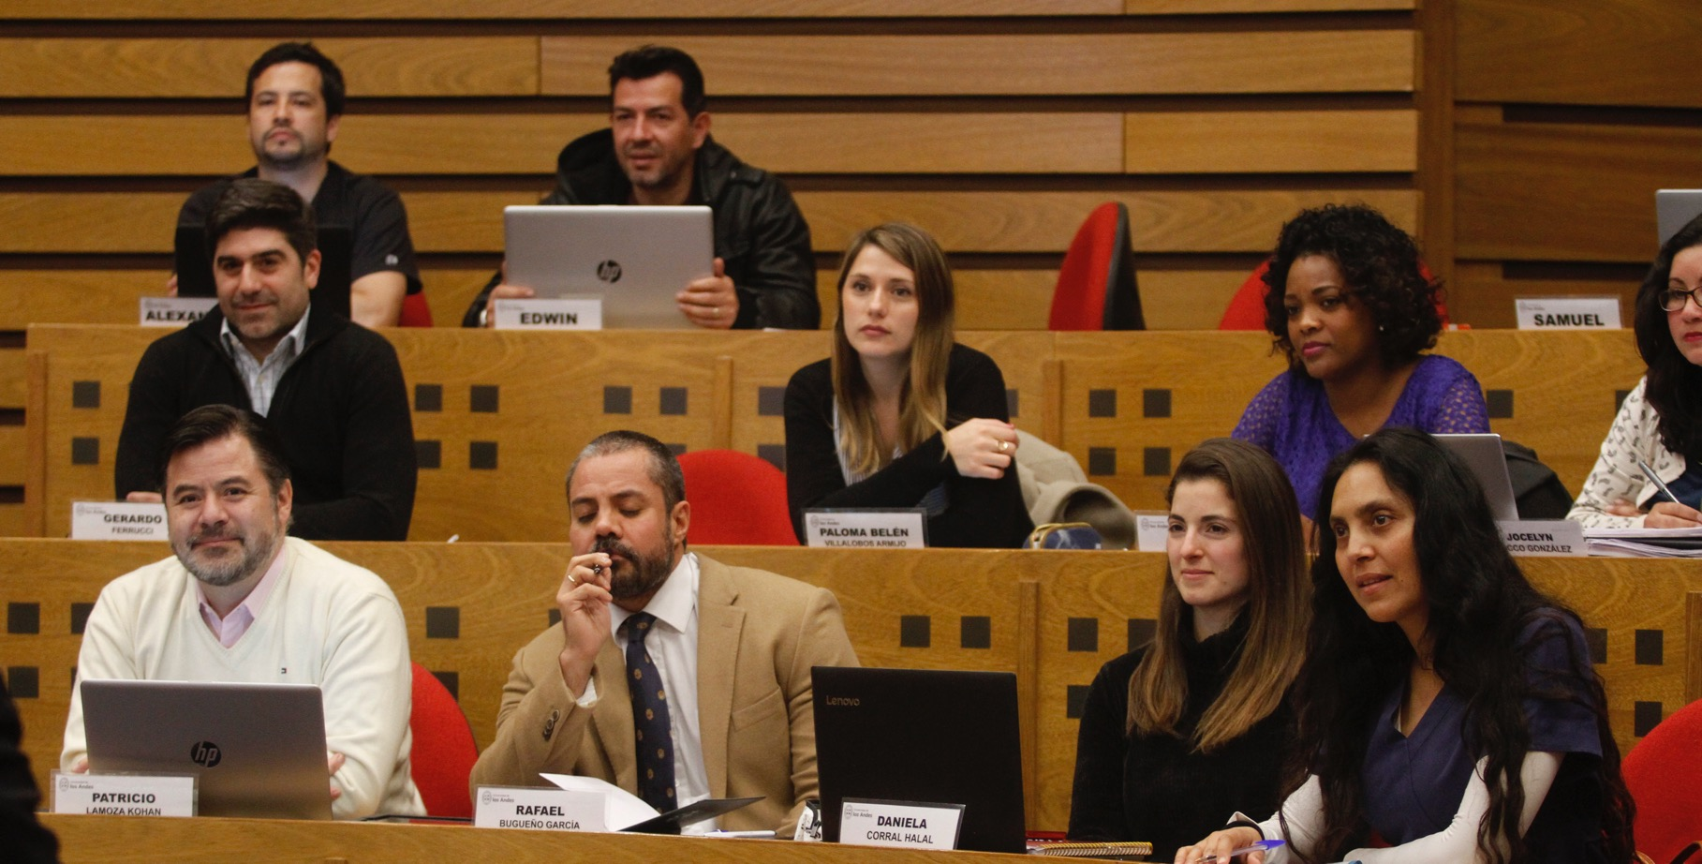
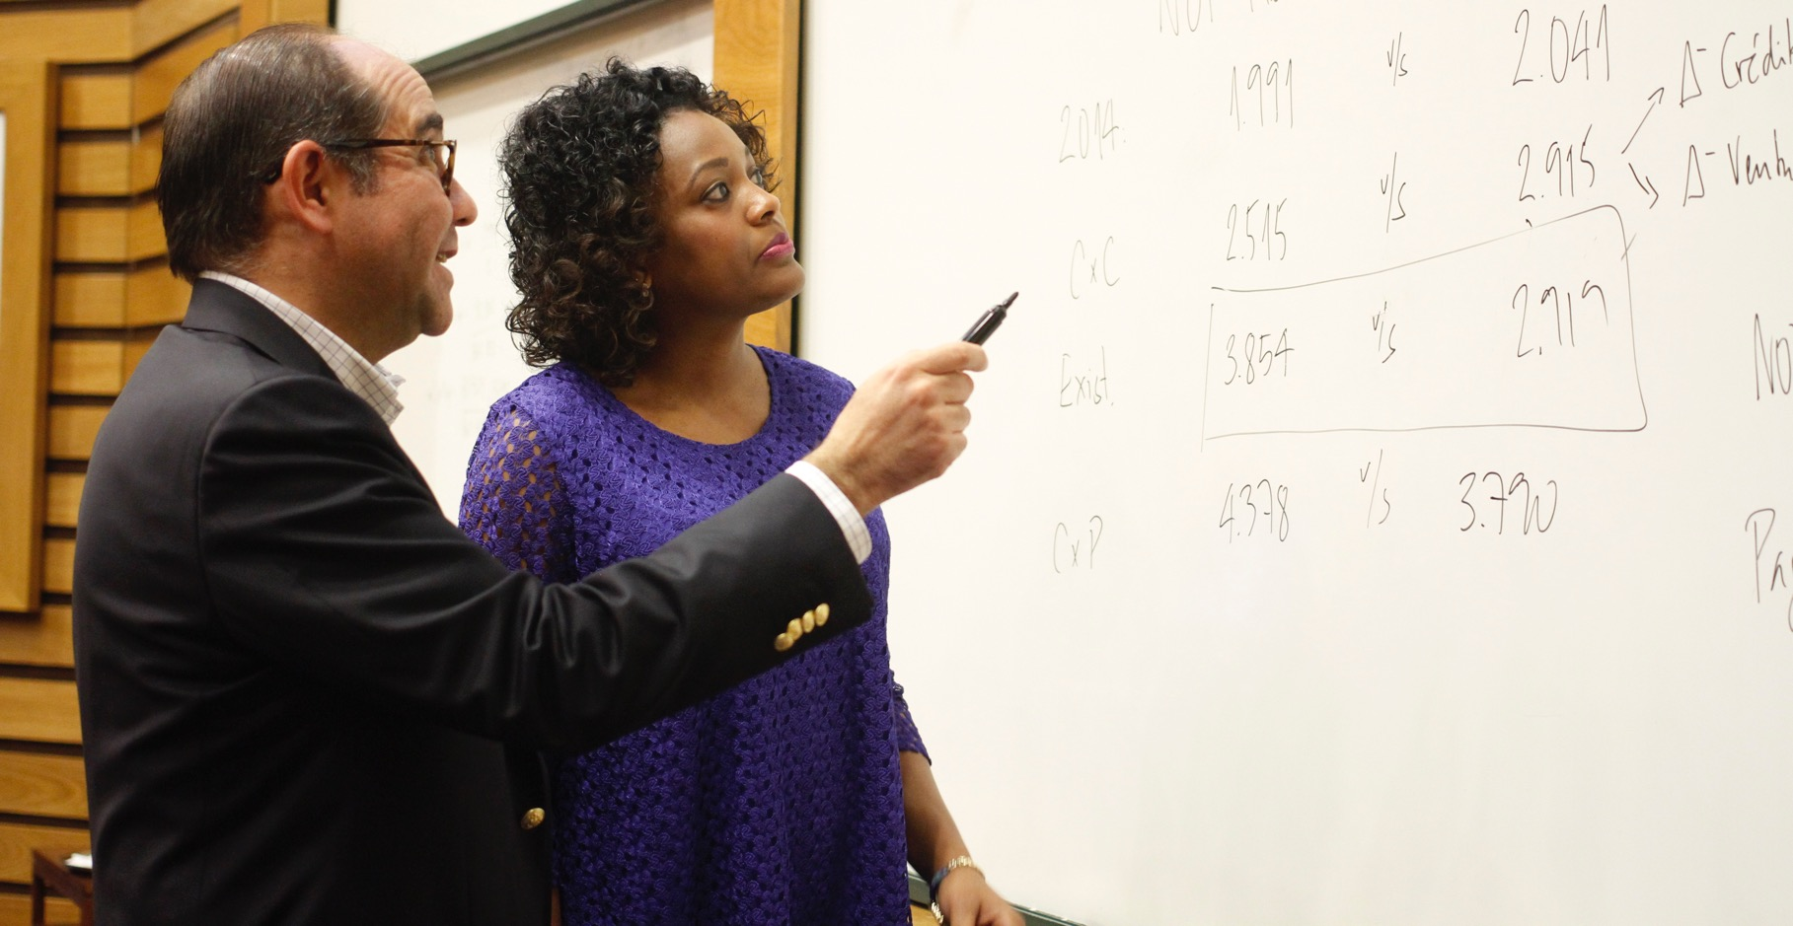
CERTIFICACIÓN
UNIVERSIDAD DE LOS ANDES CHILE
UANDES

